Slide 1
RENFORCEMENT DU SOL
le renforcement des sols est un domaine récent et particulier de l'amélioration des sols.
Il consiste , dans son principe, à associer un sol à des éléments résistants de manière à former un matériau composite.
Après une présentation des différents types de renforcement et des techniques correspondantes, on étudie le comportement élémentaire entre le sol et un élément de renforcement, comportement qui est commun à toutes les techniques de sol renforcé.

Slide 2
Objectif de renforcement du sol
De tout temps les techniques de renforcement des sols ont été utilisées , que ce soit pour renforcer les sols en place par l’ajout d’inclusions des éléments verticaux ou foncées dans le sol, ou pour réaliser des massifs de soutènement par utilisation de sols remaniées et renforcés par des armatures horizontales.
Dans le cas d’une construction n’ayant pas toutes les qualités nécessaires pour recevoir les charges de cette construction.

Slide 3
1.Par inclusions souples:
Les techniques de renforcement des sols:
Les inclusions utilisées pour le renforcement des sols sont des éléments résistants qui sont en général soit linéaires, soit plans. Selon leur rigidité relative par rapport au sol.
Elles se font principalement à base de gravier ou de sable pour obtenir un sol élastique qui résiste au cisaillement. On réalise alors des éléments verticaux de ballast dans le sol. Pour ce faire, un tube est descendu à l’aide d’une foreuse pour injecter le ballast. L’objectif est d’accoître la portance du sol, de réduire sa compressibilité et donc de réduire les risques de liquéfaction.

Slide 4
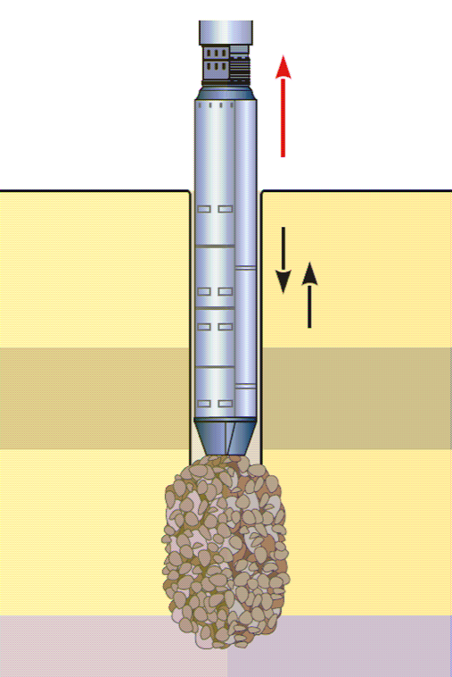
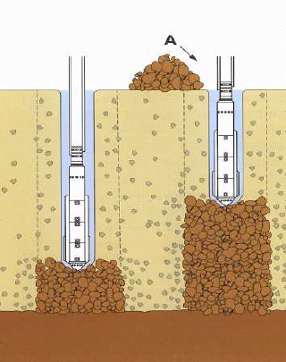
1.1.Colonnes ballastées :
Pour les sols cohérents tels que limons et argiles. Mise en place de colonnes de ballast compacté dans un sol cohérent.
Les colonnes renforcent et drainent le sol, améliorer le sol encaissant. But principal pour la diminution du risque de liquéfaction.
-Domaine de profondeur : 3 m à 30 m
-Maille de traitement : 1,0 m à 3,0 m
-Diamètre de colonne : 0,6 m à 1,5 m
Voie humide
Voie sèche

Slide 5
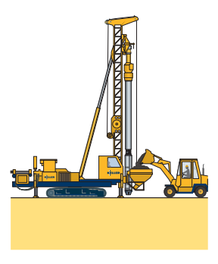
Mise en œuvre colonne ballastées( Keller_France)
Figure

Slide 6
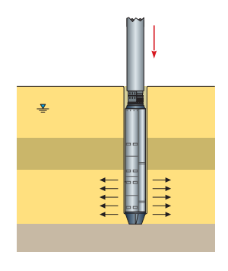
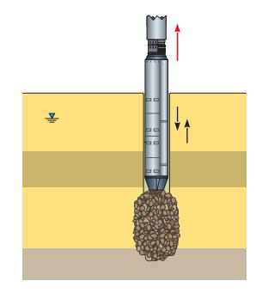
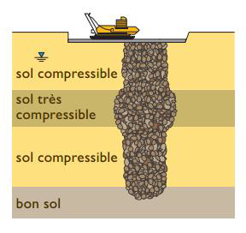
Figure
Colonnes ballastées
Figure: Fonçage
Figure : Compactage
Figure: Finition

Slide 7
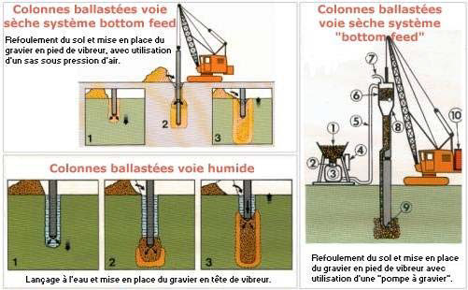
Schéma de principe du procédé

Slide 8


Slide 9
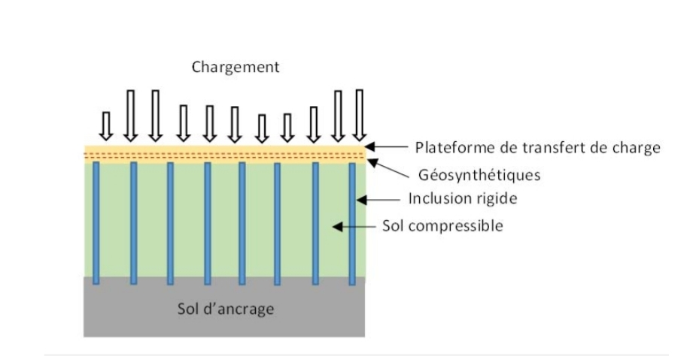
2.Par inclusions rigides:
Elles trouve son origine en Angleterre. Le renforcement est réalisé essentiellement à l’aide de mortier, de béton ou de résines, en mettant en place un maillage d’éléments verticaux cylindriques de diamètre 250 à 600 mm. La charge de l’ouvrage est transférée sur un horizon porteur en profondeur, conjugué à un frottement le long de chaque élément vertical. Cette technique est une solution alternative aux fondations profondes. Principe de fonctionnement
Figure

Slide 10
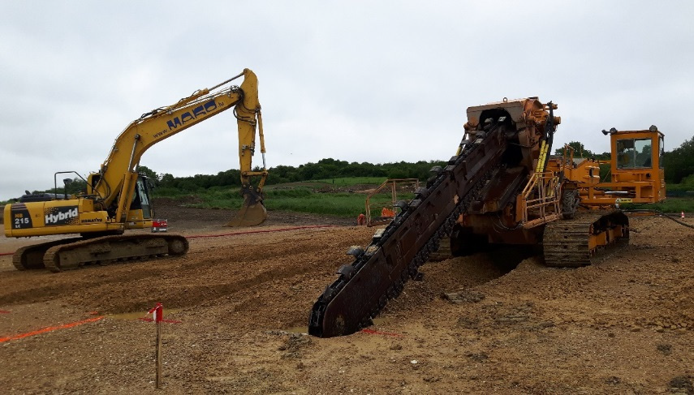
Figure
Inclusions rigides

Slide 11
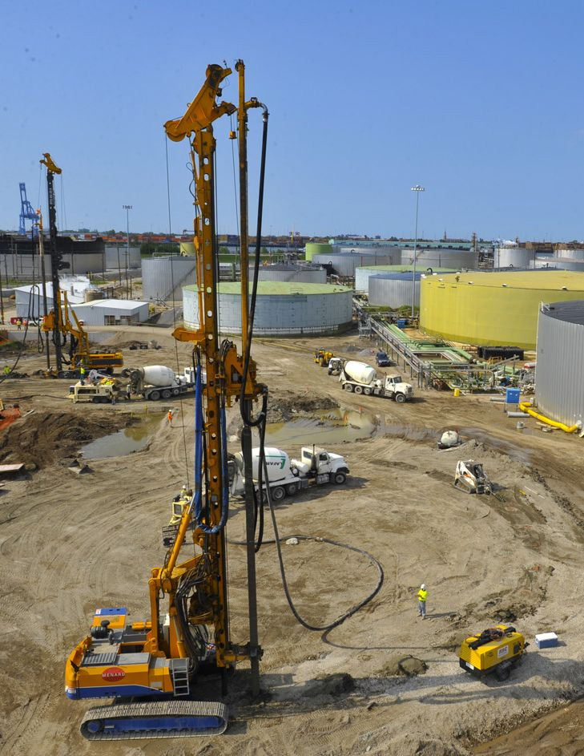
Figure
Matériels de mise en œuvre de
l’Inclusions rigides

Slide 12
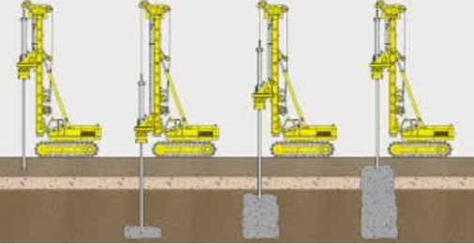
2.1.Colonnes de Jet Grouting:
Cette méthode consiste à mélanger et déstructurer le sol « in situ » avec un coulis de ciment injecté sous haute pression. Pour ce faire , une tige de forage de diamètre réduit ( une colonne de béton de sol) est enfoncée dans terrain jusqu’à la profondeur désirée.
Mise en œuvre de _ jet grouting _
Figure

Slide 13
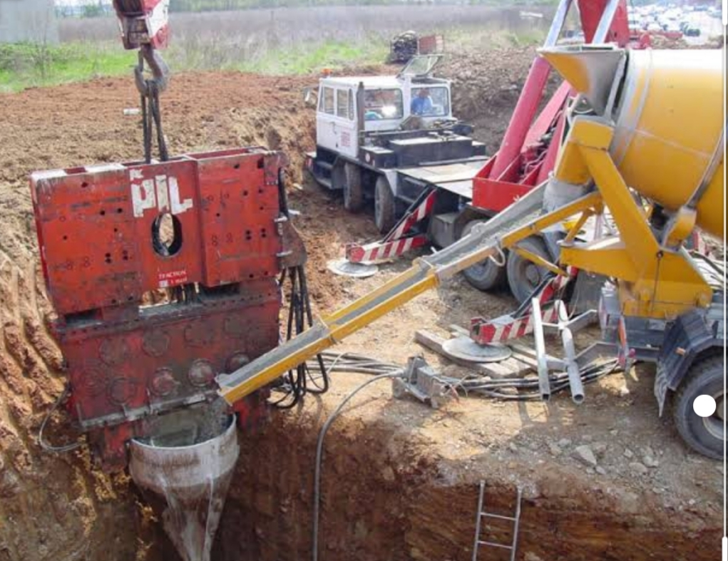
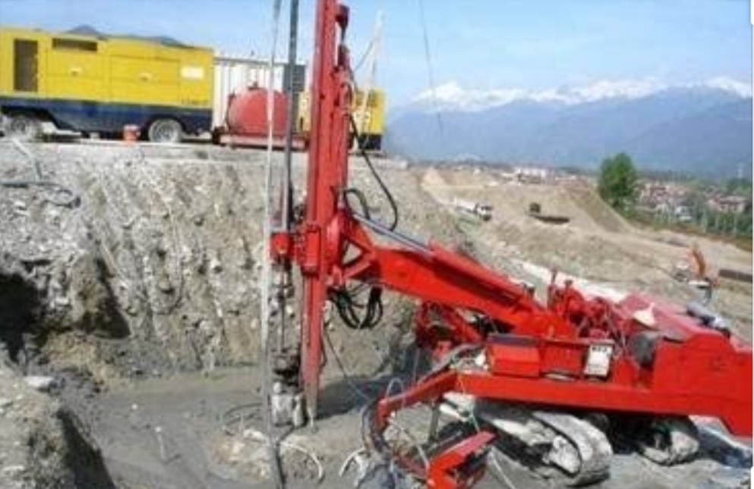
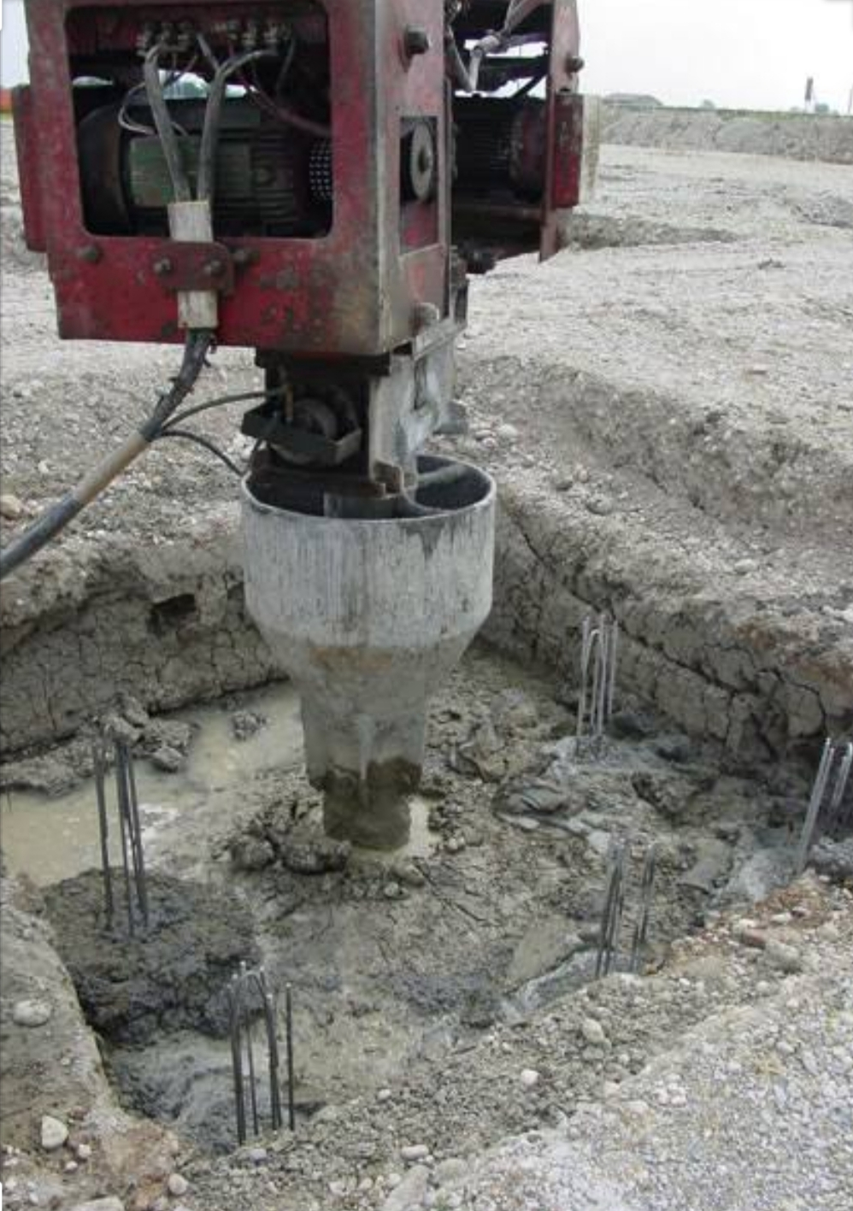
Mise en œuvre de la colonne _ jet grouting _
Figure

Slide 14
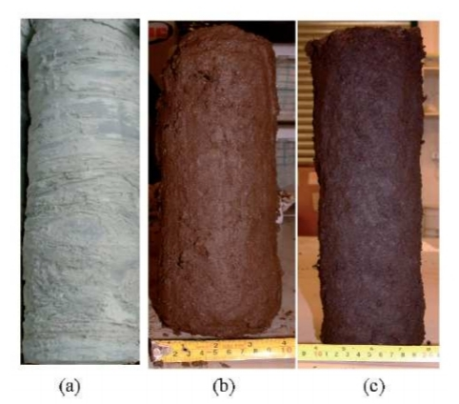
2.2.Colonnes de soil mixing:
Le «soil-mixing » a été développé aux Etats–Unis (1950),selon Bruce (1996),
Elle consiste à fabriquer des colonnes en matériau « soil-mix » en profondeur grâce au malaxage in situ du sol déstructuré en place avec un liant hydraulique (ciment ,la chaux ou les deux à la fois).
( voie sèche) ou coulis ( voie humide) formant une colonne verticale cylindrique.
Figure
Colonnes en «soil-mix»
réalisées en laboratoire :
- (a) argile très molle ;
-(b) argile organique;
-(c) tourbe ;
(Hernandez-Martinez)

Slide 15
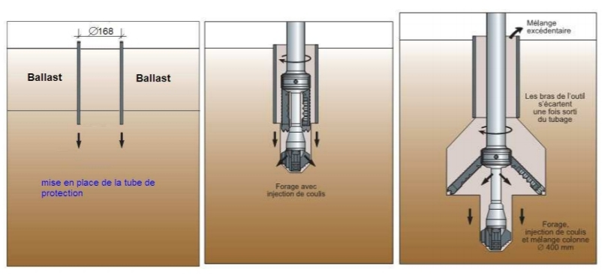
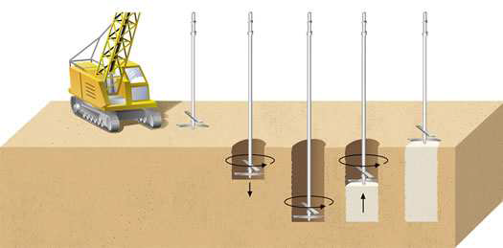
Figure
Principe général d’exécution d’une colonne de « soil-mixing »

Slide 16
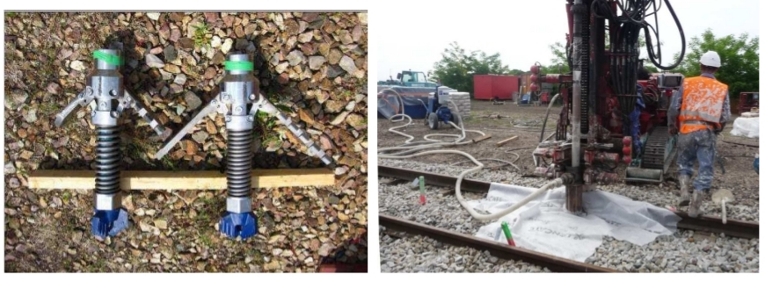
Figure
Outils et machine d’exécution des colonnes en
«soil-mix» réalisé en dessous d'une voie ferrée

Slide 17
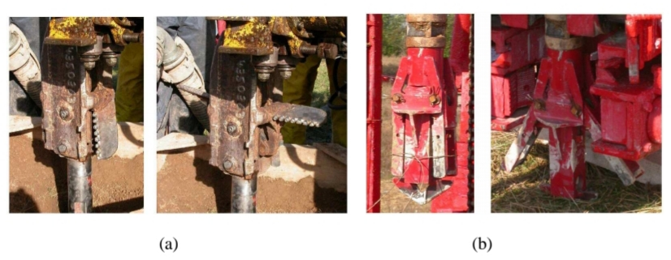
Outils de malaxage dans le cas du projet INNOTRACK :
-(a) outil développé par Keller-Fondation
-(b) outil développé par Soletanche Bachy
Figure

Slide 18
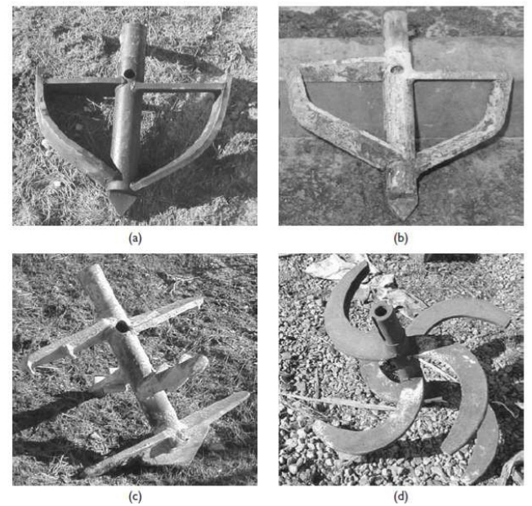
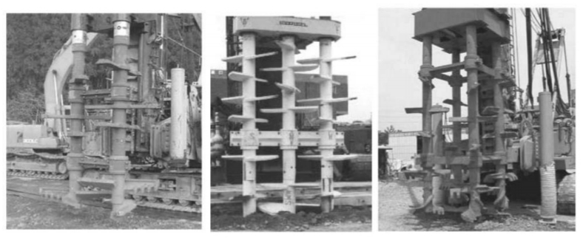
Equipements spécifiques pour la mise en oeuvre des groupes de colonnes en « soil-mix »
Figure
Figure
Outils développés dans les pays scandinaves de mise en œuvre des colonnes en « soil-mixing »

Slide 19
Les avantage des techniques de renforcement et d’amélioration des sols
Un développement rapide des tassement ;
Augmenter la résistance au cisaillement et capacité portante du massif de sol et durabilité;
Réduire la potentiel de liquéfaction des sols pour la zone sismique;
Rendre les sols imperméable.

Slide 20
Remarque :La différence entre le renforcement et l’amélioration
Le renforcement :
L’ensemble des techniques conduisant à inclure des élément verticaux dans le sol (inclusion) afin d’en améliorer la tenue sous l’effet d’une charge statique ou dynamique apportée par un ouvrage.
Amelioration :
Peut se comprendre comme l’augmentation de certaines caractéristique mécanique avec ou sans ajout de matériaux en agissant sur la réduction de l’indice des vides .

Slide 21

Conclusion
Les techniques d’amélioration et de renforcement des sols sont très importantes. L’application d’une de ces méthodes nécessite une bonne connaissance du sol à traité (granulométrie, composition, teneur en eau). Il existe un grand de procédés différents, le but est de trouver la solution la plus efficace et la plus économique.
Les traitements peuvent avoir un caractère définitif ou provisoire pendant la phase chantier. Ces techniques restent assez onéreuses car il faut des entreprises spécialisées.

Slide 22

☺
Thank you
for your atention

